Slide 1
蛋白质组学技术
proteomics

Slide 2
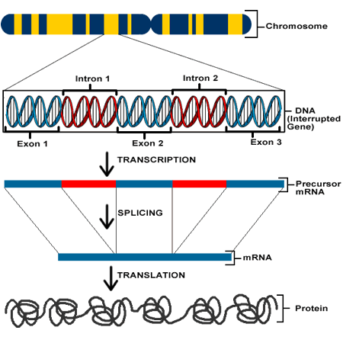
蛋白质组学所要解决
的问题是：
基因的遗传信息如何与生命活动之间建立直接的联系。
1.基因是遗传信息的携带者;
2.蛋白质是生命活动的执行者;

Slide 3
蛋白质组学研究的基本技术
蛋白分离技术：
（1）经典双向电泳方法
（2）DIGE
（3）SILAC
（4）iTRAQ
质谱技术:
蛋白鉴定、翻译后修饰（磷酸化、糖基化）

Slide 4
第一节 蛋白质印迹技术
一、蛋白质印迹技术的原理
利用凝胶电泳分辨率高和固相免疫测定特异、敏感的特点，使混杂在样品中的微量蛋白抗原得到检测。

Slide 5
二、蛋白质印迹技术方法特点
1.蛋白质样品的制备
使蛋白质成溶解状态、减少蛋白质的降解
2.十二烷基硫酸钠-聚丙烯酰胺凝胶电泳（SDS-PAGE）
（1）分子筛效应、电荷效应、浓缩效应
（2）无电渗作用、
（3）分辨率高、重复性好
（4）样品用量少、凝胶机械强度大

Slide 6
SDS、β-巯基乙醇、DTT等试剂的作用
SDS阴离子表面活性剂，断开氢键，破坏蛋白质二级、三级结构
与蛋白质形成复合物，稳定均一存在于溶液中
屏蔽蛋白质所带电荷
蛋白—SDS复合物为长椭圆棒，短轴长度恒定、长轴取决于蛋白质或亚基的分子量大小
β-巯基乙醇、DTT
断开蛋白质分子半胱氨酸残基之间的二硫键，破坏蛋白质的四级结构

Slide 7
3.蛋白质的电转移
(1) 支持载体的选择
种类：疏水作用型，如：NC、PVDF，
离子交换型，如：DEAE（结合阴离子基团）
孔径大小：0.2μm（＜20KD）
0.45μm（＞20KD）

Slide 8
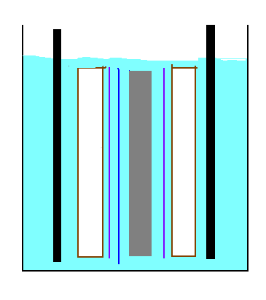
（2）电转移装置
+阳极
-阴极
多孔垫片
载体（膜）
滤纸
凝胶
转膜

Slide 9
（3）转移缓冲液
合适离子强度的Tris-Gly转膜液
甲醇的作用：疏水作用（增加蛋白质与膜的亲和力）、除去复合物中SDS
缓冲液pH（要远离蛋白的PI）
（4）转移是否完全的检查
阴离子染料

Slide 10
4.靶蛋白的免疫学检测
( 1 ) 封闭
（2）靶蛋白与第一抗体反应
（3）第二抗体反应
（4）显色

Slide 11
蛋白质印迹技术（小结）
（一）蛋白质的免疫印迹（Western blotting)
支持物：硝酸纤维素膜
待检分子：蛋白
探针：抗体
杂交的方式：经电泳分离不同的蛋白 转印到硝酸纤维素膜上 用特定的抗体与蛋白杂交 检测特定的蛋白。

Slide 12
（二）所用抗体
1、一抗：针对待测分子的抗体
2、二抗：针对一抗的抗体，标记有放射性同位素或生物素

Slide 13

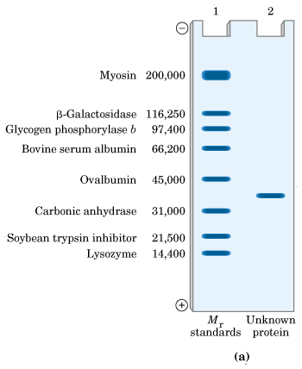
（三）操作过程
1.蛋白的制备
2.SDS聚丙烯酰胺凝胶电泳——分离不同的蛋白质
蛋白质的分离

Slide 14
3.蛋白质的电转移
+阳极
-阴极
多孔垫片
载体（膜）
滤纸
凝胶
转膜

Slide 15
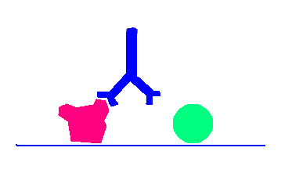
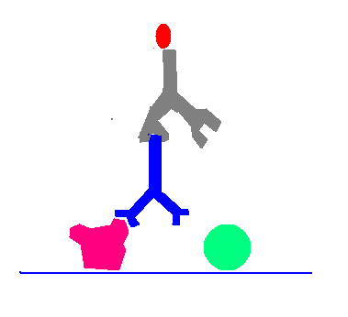
4.蛋白质的免疫学检测
杂交（一抗与特定蛋白结合）
漂洗去除多余的一抗
二抗与一抗结合
漂洗去多余的二抗
显色 底物反应
结果检测

Slide 16
第二节 双向凝胶电泳
一、双向凝胶电泳的原理

Slide 17
双向凝胶电泳
——等电点聚焦电泳
第一向等电聚焦凝胶电泳，是依据蛋白质分子的净电荷或等电点进行分离的技术。在等电聚焦过程中，电场所采用的载体两性电解质含有脂肪族多氨基多羧酸，可在电场中形成正极为酸性，负极为碱性的连续pH梯度。

Slide 18
蛋白质分子在一个载体两性电解质形成的连续而稳定的线性pH梯度中电泳，当蛋白质迁移到其等电点位置时，净电荷为零，在电场中不再移动，因此可将各种不同等电点性质的蛋白质分离开来。

Slide 19
第二向为十二烷基硫酸钠(SDS)-聚丙烯酰胺凝胶电泳，SDS是一种阴离子去污剂，它能与蛋白质的疏水部分相结合，从而使蛋白质获得负电荷。
这种大量的负电荷基本上屏蔽了没有SDS时正常存在的任何一种电荷，使得在SDS-PAGE时，电泳迁移率仅与分子大小相关，由此使不同分子量的蛋白质得以分离。

Slide 20
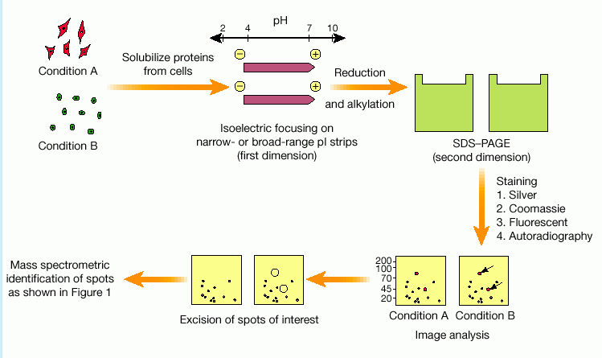
蛋白质分离技术
双向凝胶电泳
在第一向中：蛋白质因为其表面所带的不同净电荷被分开
在第二向中：分离的依据是蛋白质的分子量

Slide 21
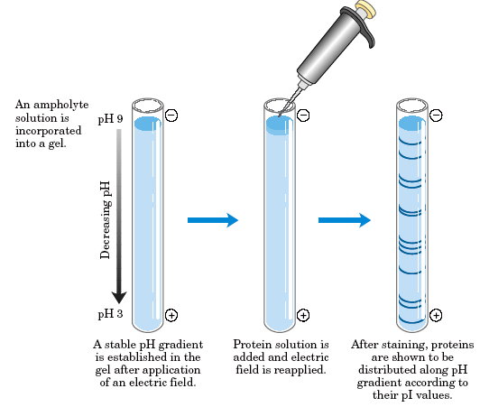
等电聚焦电泳

Slide 22
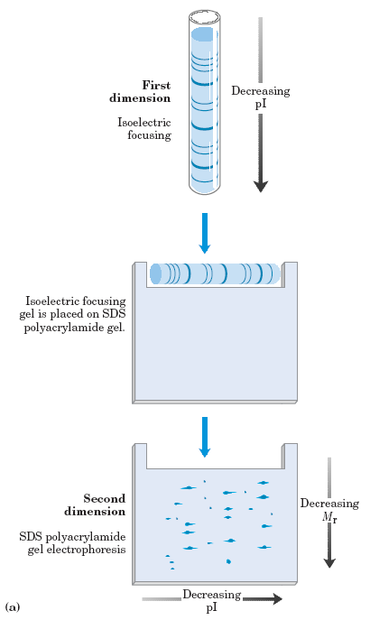
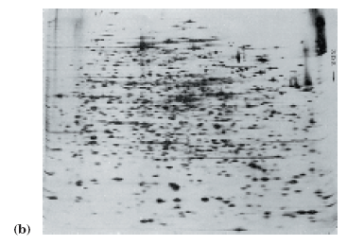

双向电泳

Slide 23
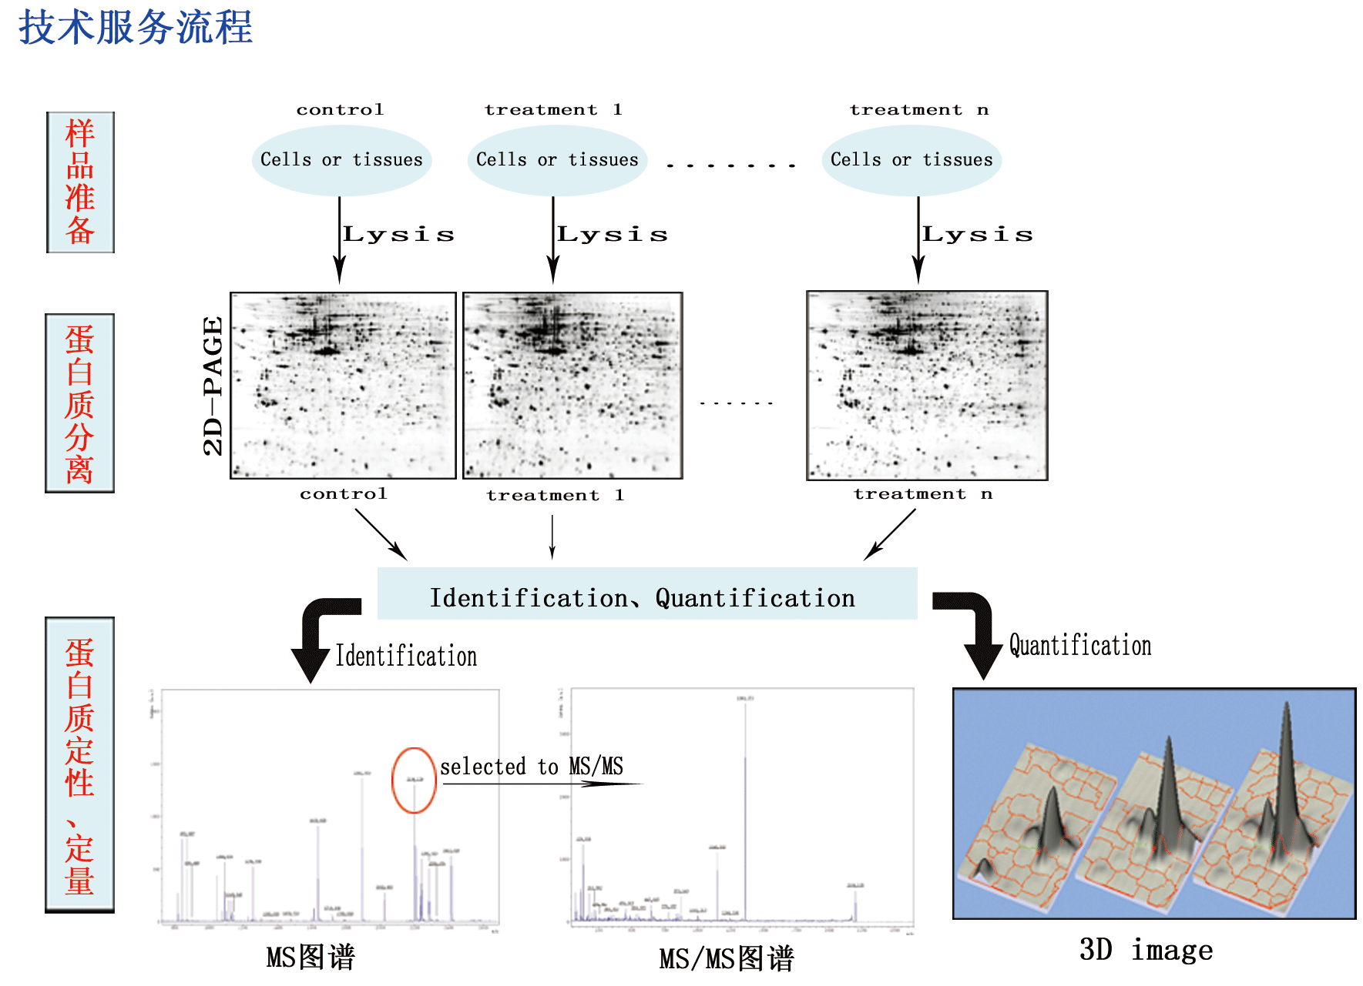
双向电泳流程
基于2D-PAGE的经典定量分析方法。
1、样品准备和定量：抽提对照组和各种不同实验组的蛋白质。
2、蛋白质分离：蛋白质经过2D-PAGE分离后染色（银染、考染等）。
3、蛋白质的定性与定量分析：通过与对照组相Image Master 7.0分析出实验组中差异点，质谱鉴定差异点蛋白质,同时应用软件分析出其表达量的变化。

Slide 24
（一）样品的制备
总原则：使蛋白质溶解、变性、还原，去除蛋白质杂质。
蛋白质溶解：8mol/L尿素、4%【3-（3-胆胺丙基）二甲氨基-1丙磺酸】（CHAPS）、50-100mmol/LDTT和40mmol/LTris溶液。
其它成分：非离子还原剂、蛋白酶抑制剂等。

Slide 25
（二）第一向电泳——等电聚焦电泳（IEF）
利用蛋白质或其他两性分子等电点的不同，在一个稳定的、连续的pH梯度中进行分离和分析。
特点：分辨率高、抵消扩散作用、高度浓缩，可用于分离和鉴定蛋白质。
分类：
根据建立pH梯度的原理分为载体两性电解质pH梯度和固相pH梯度

Slide 26
根据介质的不同可分为：
1.等电点-道尔顿双向电泳：可自由决定等电聚焦电泳规模和pH梯度曲线。缺点：pH梯度不稳定、存在阴极漂移、上样量低，重复性差。
2.固相pH梯度-道尔顿双向电泳：制备固相化的pH梯度胶条
3.非平衡pH梯度电泳

Slide 27
（三）IPG胶条的平衡：
缓冲液系统不同，目的：
蛋白质的烷基化；让电泳介质达到与第二向相同的缓冲体系、
第一步：使第一向胶条上的蛋白质变性。
平衡液的成分：Tris、SDS、DTT、尿素、甘油。
第二步：用碘乙酰胺代替DTT,烷基化蛋白质所带的自由巯基。

Slide 28
（四）第二向SDS-PAGE
与经典的SDS—PAGE相同，根据蛋白质分子质量的大小选择合适的凝胶浓度。

Slide 29
二、凝胶上蛋白质的检测
（一）考马斯亮蓝染色
经典的蛋白质染色方法
过程简单、所需试剂少、操作简便、无毒性
染色后的背景及对比度良好
与下游的技术兼容性好
灵敏度低
不同胶之间重复性差

Slide 30
（二）银染色
灵敏度高、分辨率好、应用广
操作步骤多、复杂
染色深浅与蛋白质的量不成比例
造成末端封闭，不利于蛋白质的序列分析

Slide 31
（三）荧光染料染色
准确度、灵敏度高
与下游技术的兼容性均较好
可检测到4~8ng量的蛋白
常用的荧光染料
(四）负染法
与银染法类似，金属离子与蛋白质相结合。
目前，氯化锌法灵敏度最高
(五）放射自显影法

Slide 32
三、双向凝胶电泳图像分析
通过2-DE得到的蛋白质分离图谱呈满天星状，需要经过摄像或扫描转换为以像素为基础的，具有不同灰度强弱和一定边界方向的斑点数字信号。
图像信号 计算机处理 参考胶图谱

Slide 33
双向电泳图象分析
应用2-DE图像分析软件包进行的操作过程包括：图像采集、斑点检测、背景消减、图像内以及图像间的比较，从而获得生理与病理状态下蛋白质斑点的上调、下调、出现或者消失的信息。
蛋白质定性或定量分析：
蛋白质印迹到PVDF膜 氨基酸组成分析
查对数据库

Slide 34
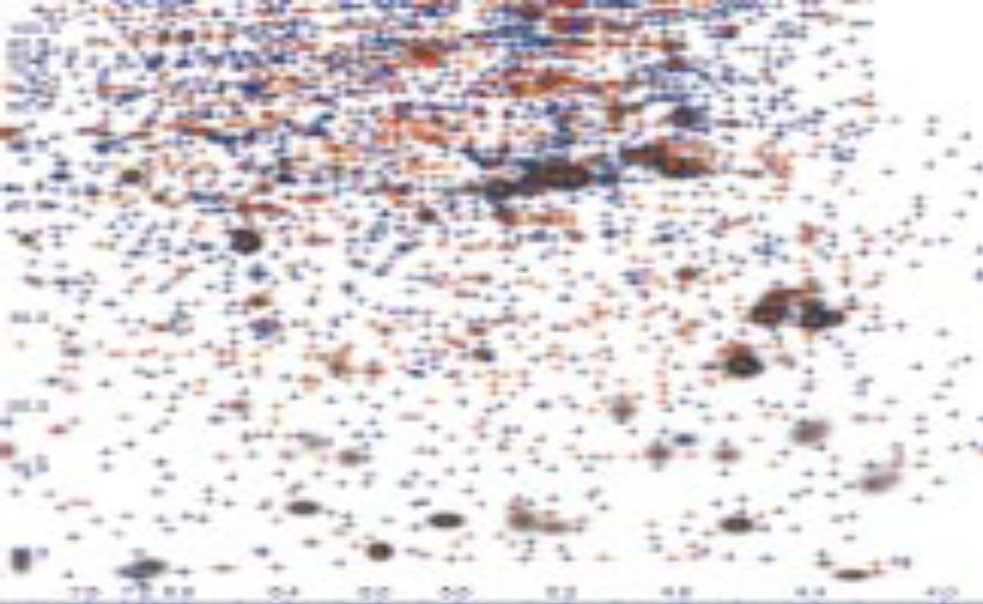
二维凝胶蛋白电泳图
蛋白质分离技术
有颜色的点为每一不同的蛋白质，2-DE结果呈现满天星状图案。

Slide 35
四、双向凝胶电泳方法的特点
比较简便、快速、分辨率高、重复性好
蛋白质组学核心技术之一
问题：
低丰度蛋白质点难以检出
极酸或极碱蛋白质无法分离
极大或极小蛋白质无法分离
难溶蛋白质的检测有困难

Slide 36

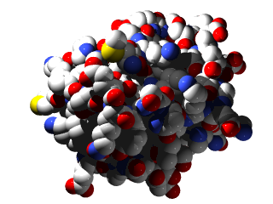
Mass Spectrometry
Analytical method to measure the molecular or atomic weight of samples

Slide 37

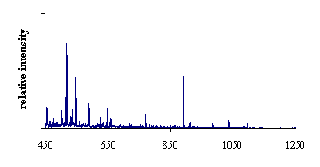
Peptide Mass Fingerprinting (PMF)

Slide 38
Mass Spec Principles
Sample
+
_
Ionizer
Mass Analyzer
Detector

Slide 39
m/z ratio:
All proteins are sorted based on a
mass to charge ratio (m/z)
Molecular weight divided by the charge on this protein

Slide 40
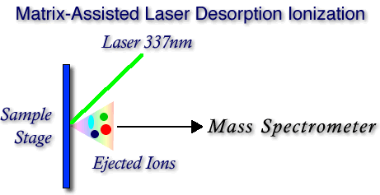
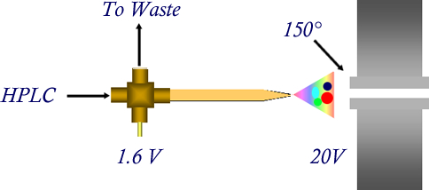
Soft Ionization Methods
MALDI 技术原理
ESI技术原理

Slide 41
Query (MALDI) Spectrum
1007
1199
2211 (trp)
609
2098
450
1940 (trp)
698
500 1000 1500 2000 2500

Slide 42
生物质谱的应用
质谱技术
（一）质谱技术在核酸研究中的应用
（二）质谱技术在蛋白质组学研究中的应用
（三）质谱技术在多糖研究中的应用
（四）质谱技术在代谢组学研究中的应用

Slide 43
蛋白质组学的临床应用
在健康或疾病状态下，蛋白质在人体组织和体液中的质和量存在差异。
通过蛋白质组学的研究，针对上述差异，可以为人类各种疾病的诊断和治疗提供新的途径。

Slide 44
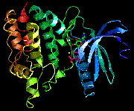
蛋白质组学研究的未来
未来会对各种不同生物体来源的蛋白质组进行探索以发现新的蛋白质，比较健康与疾病状态下蛋白质表达谱的差异。
深入研究差异蛋白质在生命过程中发挥的重要作用，寻找药物作用靶点，为未来个体化分子医学的诊断与治疗的进步注入活力。

